Slide 1
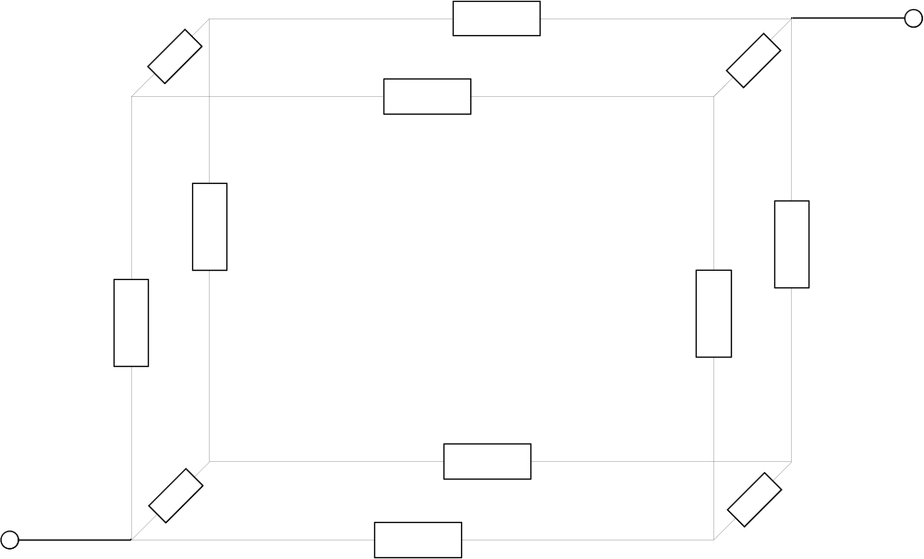
第2章
电阻电路的分析

Slide 2
第二章 电阻电路的等效变换
§ 2.1 电路的等效变换
§ 2.2 电阻的串联、并联和混联
§ 2. 3 电阻的星形联接与三角形联接的等效变换
§ 2.4 电压源、电流源的串联和并联
§ 2. 5 实际电源的两种模型极其等效变换
§ 2. 6 输入电阻

Slide 3
第二章 电阻电路的等效变换
重点：
1. 电阻混联、▲-Y联接
2. 电源的等效变换
3. 输入电阻的计算

Slide 4
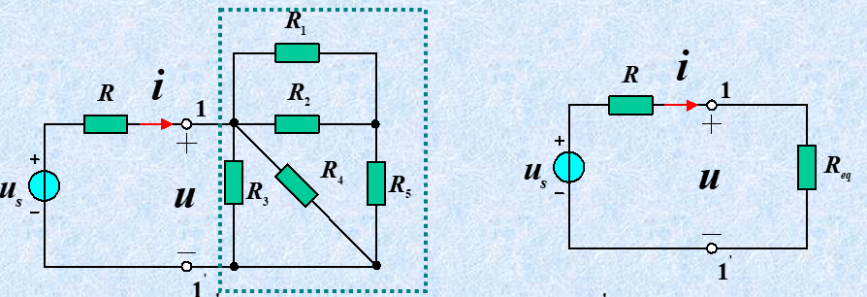

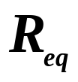
2.1 电路的等效变换
等效变换：
对电路进行分析和计算时，有时可以把电路中某一部分简化，即用一个较简单的电路替代原电路，但端口的电压电流关系保持不变。
当端子 以右电路被 替代后， 以左部分的任何电压和电流都将维持与原电路相同。
这就是电路的“等效概念”。
此等效为对外等效，对内不等效。

Slide 5
§2.2 电阻的串联、并联和混联
线性电路：
由时不变线性无源元件、线性受控源和独立电源组成的电路，称为时不变线性电路，简称线性电路。
线性电阻电路：
如果构成电路的无源元件均为线性电阻，则称为线性电阻电路。
直流电路：
当电路中的独立电源都是直流电源时，这类电路简称直流电路。

Slide 6
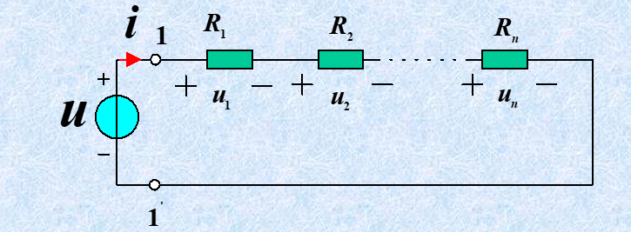
一、 电阻串联 ( Series Connection of Resistors )
1. 电路特点:
(a) 各电阻顺序连接，流过同一电流 (KCL)；
(b) 总电压等于各串联电阻的电压之和 (KVL)。

Slide 7
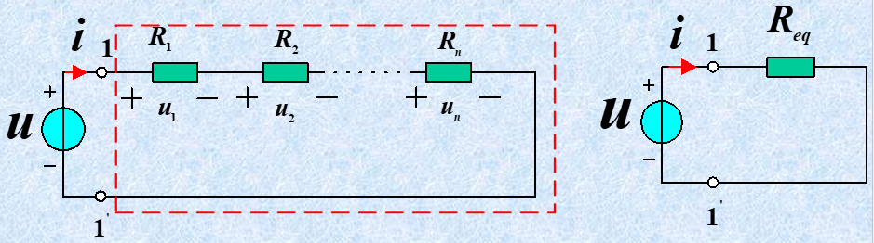
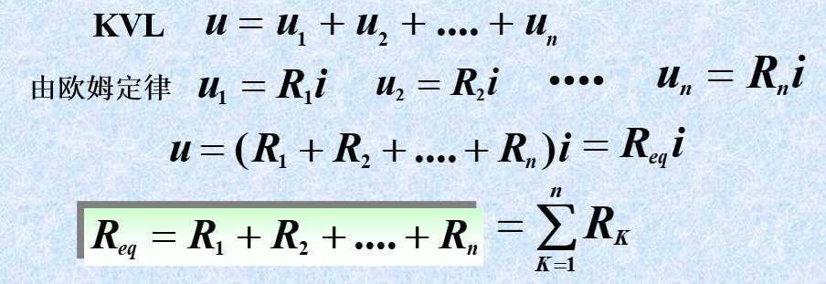
2. 等效电阻R_{eq}

Slide 8
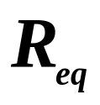
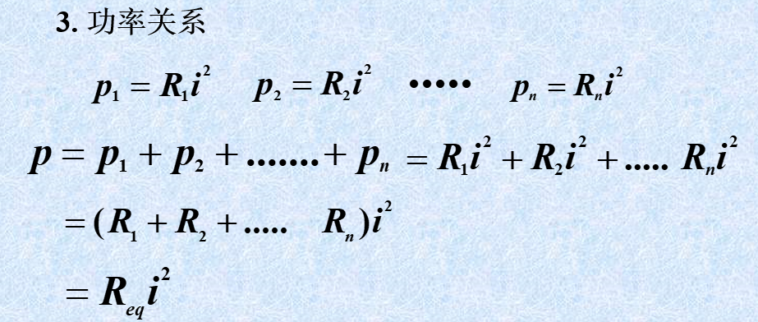
电阻 称串联电阻的等效电阻。
等效电阻与这些串联电阻所引起的作用完全一样。
这种替代称等效替代。
结论：
串联电路的总电阻等于各分电阻之和。

Slide 9
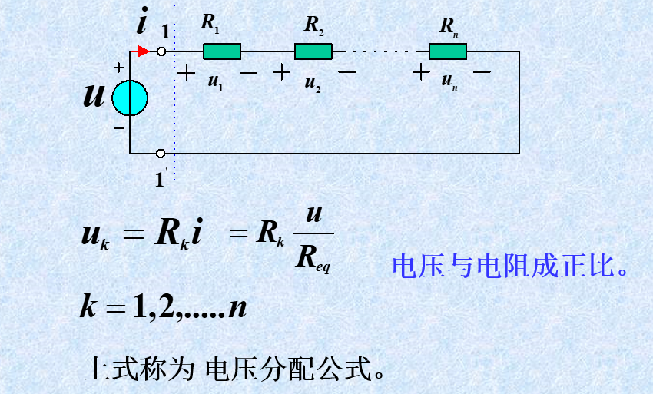
4. 电压的分配

Slide 10
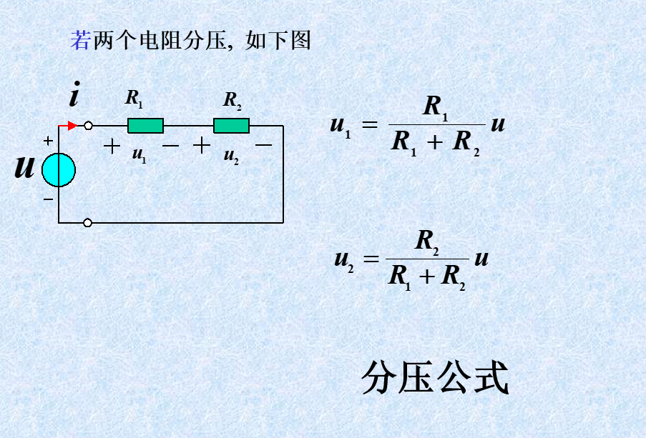

Slide 11
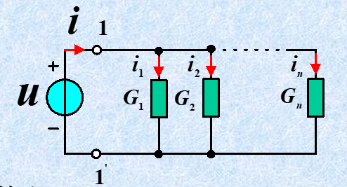
二、电阻并联 (Parallel Connection)
1. 电路特点:
(a) 各电阻两端分别接在一起，两端为同一电压 (KVL)；
(b) 总电流等于流过各并联电阻的电流之和 (KCL)。

Slide 12
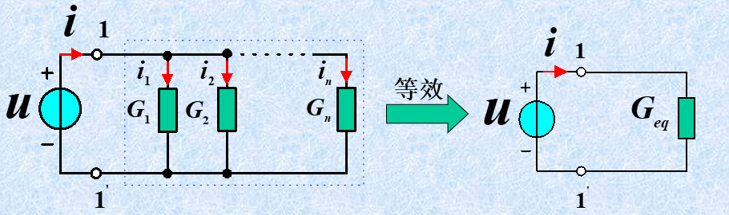
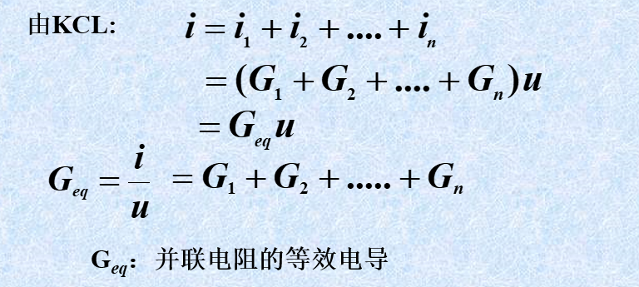
2. 等效电导G_{eq}
结论：
并联电路的总电导等于各分电导之和。

Slide 13
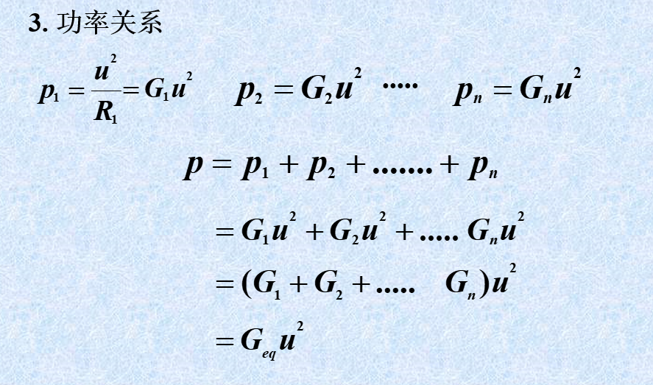

Slide 14
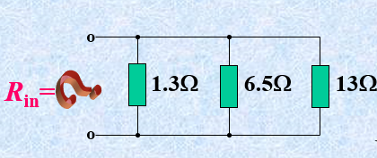
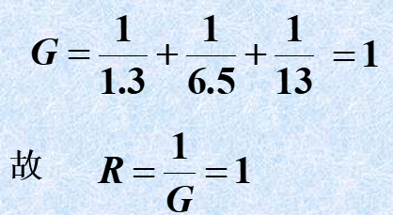
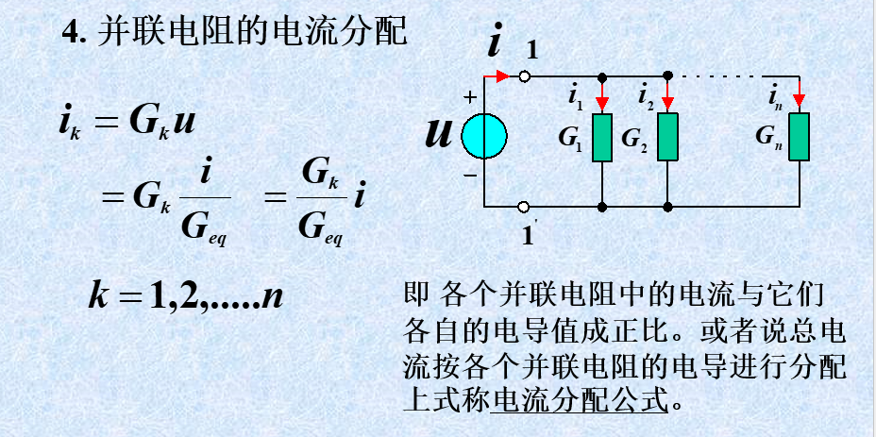

Slide 15
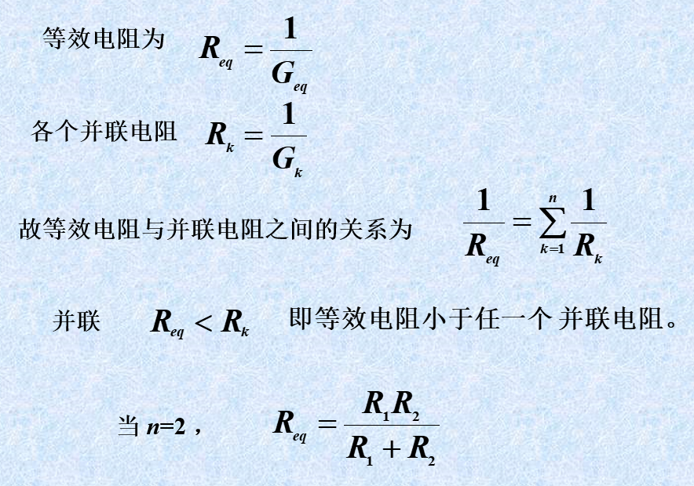

Slide 16
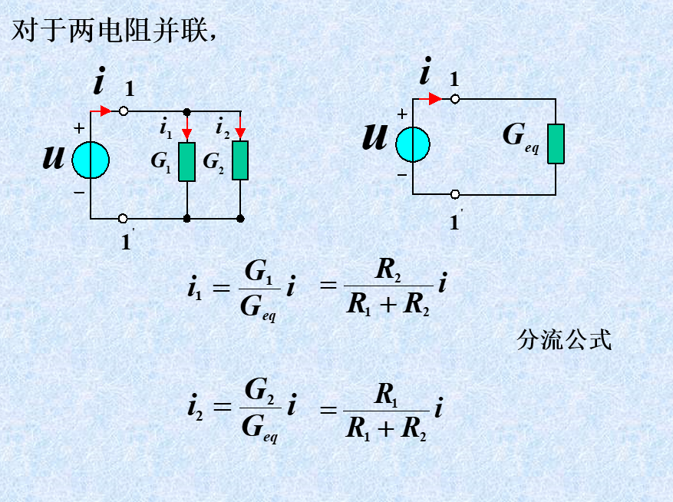
注意方向！

Slide 17
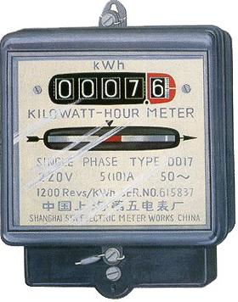
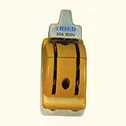



插座可以接电视、冰箱、洗衣机等家用电器。
家庭电路中各盏灯应( )联，开关与它所控制的电灯应是( ) 联,插座与电灯应是( )联，为什么？

Slide 18
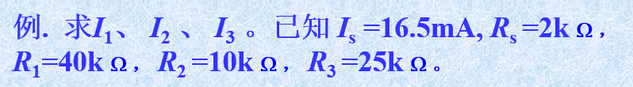
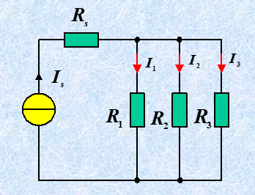
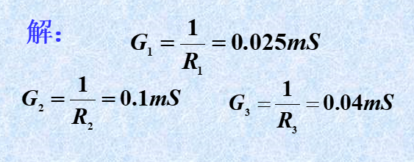
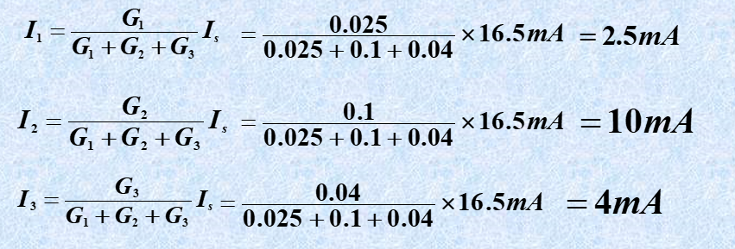

Slide 19
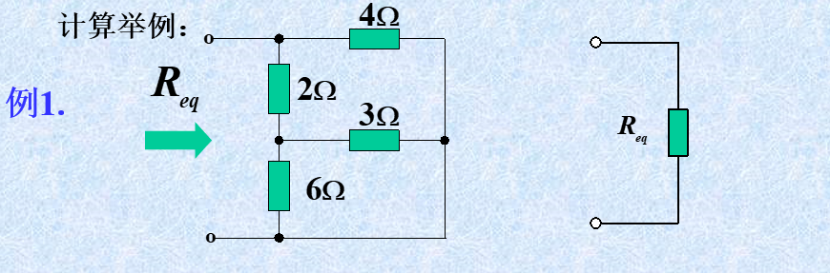
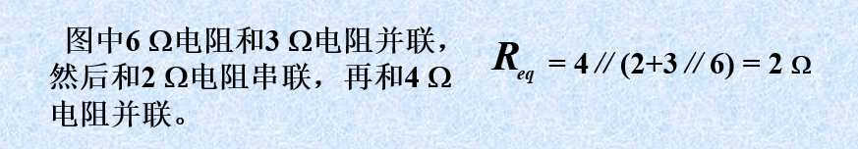
三、 电阻的串并联(混联)
电阻的串联和并联相结合的联接方式叫电阻的串并联（或混联）。
要求：弄清楚串、并联的概念。

Slide 20
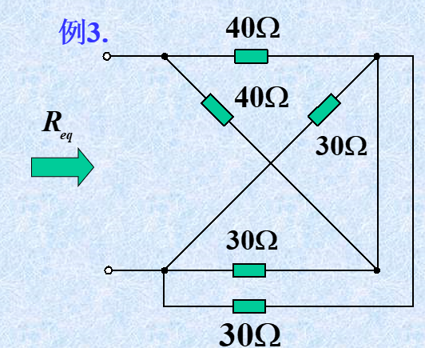

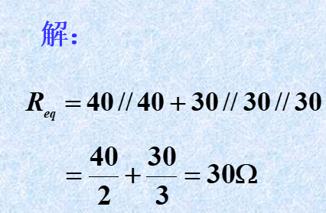
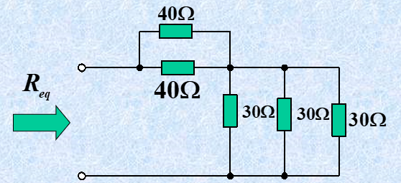
例

Slide 21
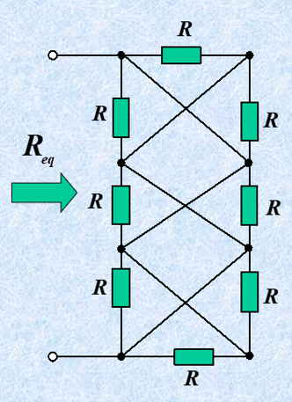
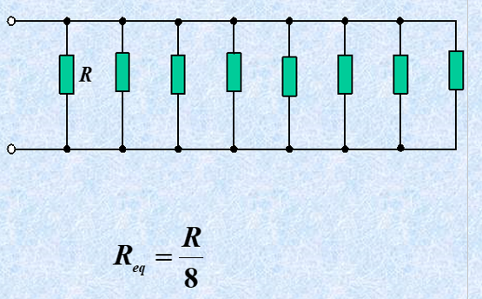
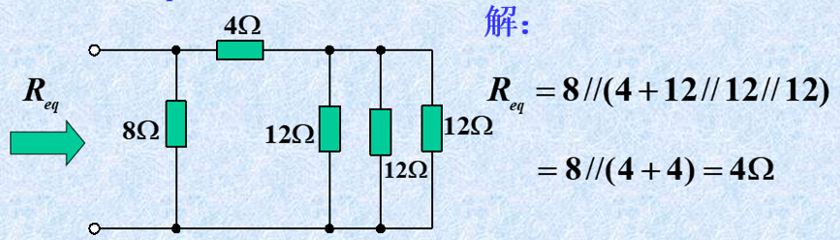

Slide 22
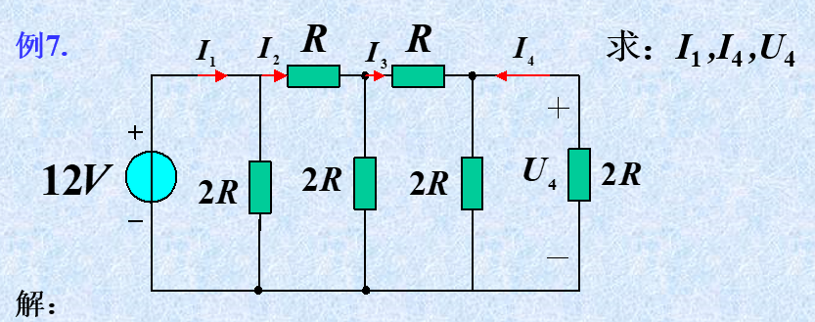
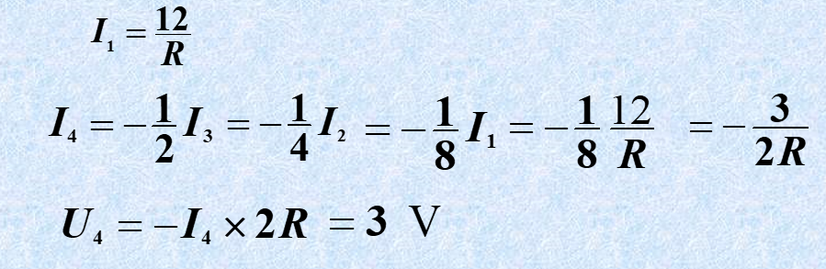
例

Slide 23
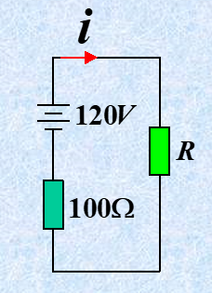
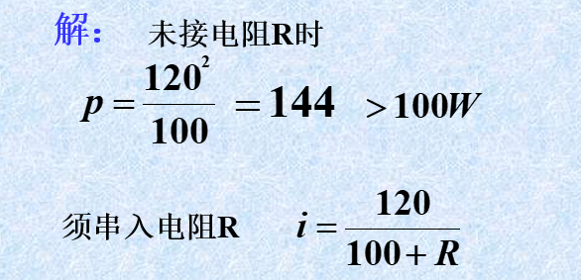
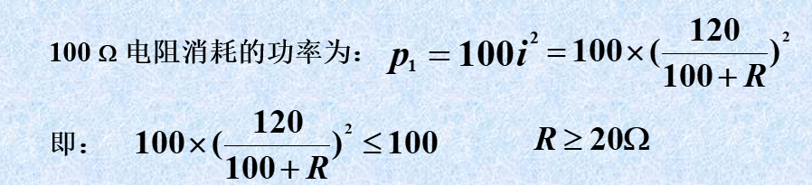
例.
100 Ω 的电阻与120V的电源串联，为了使电阻上的功率不超过100W，至少应再串入多大的电阻R？电阻R上消耗的功率是多少？

Slide 24
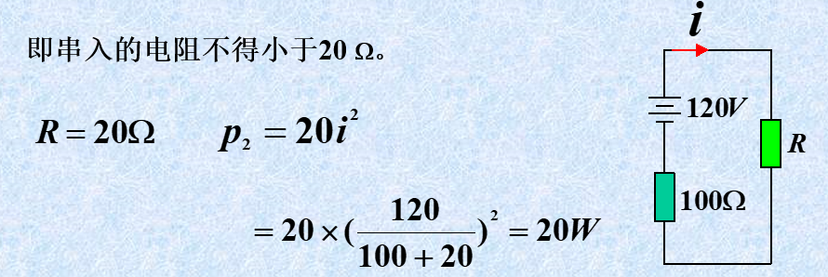

Slide 25
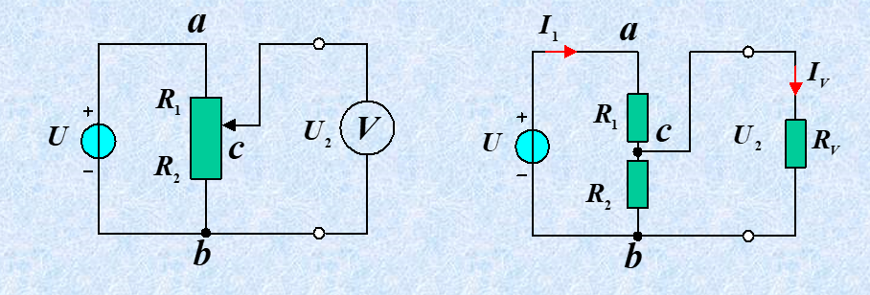
例.
图中为一常用的电阻分压器电路。电阻分压器的固定端a、b接到直流电压源，固定端b与活动端c接到负载，利用分压器滑动触头c的滑动，可向负载电阻输出0--U的可变电压。已知直流电源的电压U=18V，滑动触头c的位置使R₁=600 Ω ， R₂=400 Ω ，求输出电压U₂。若用电阻为1200 Ω 的电压表去测量此电压，求电压表的读数。

Slide 26
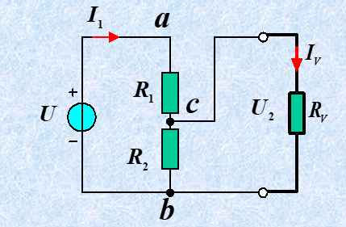
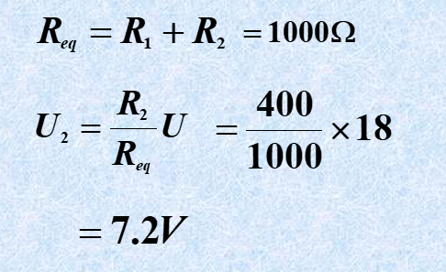
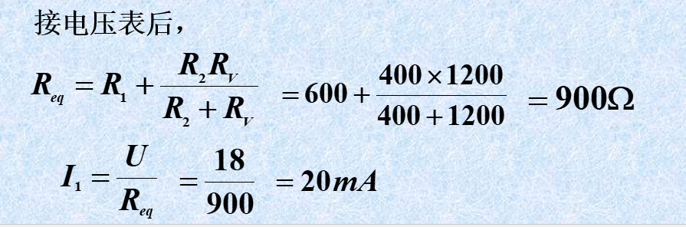
R₁=600 Ω ， R₂=400 Ω
U=18V
未接电压表时，等效电阻 为：

Slide 27
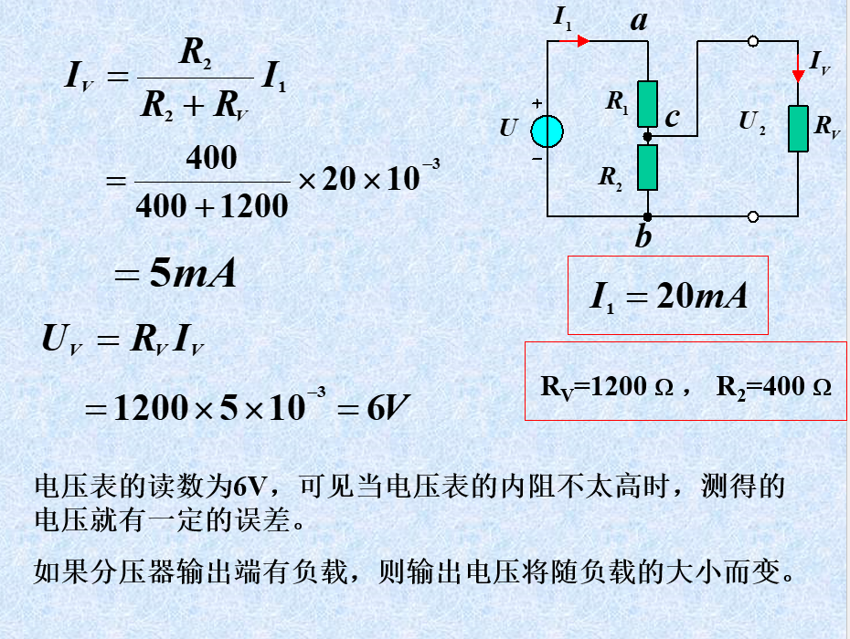

Slide 28
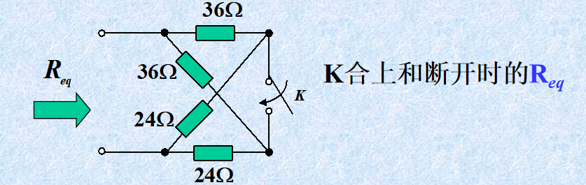
练习题：
求R_{eq}

Slide 29
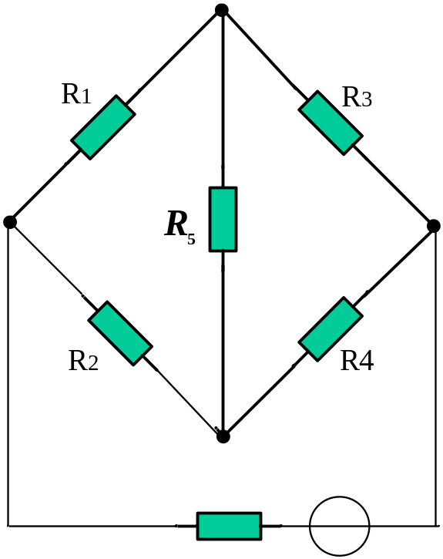
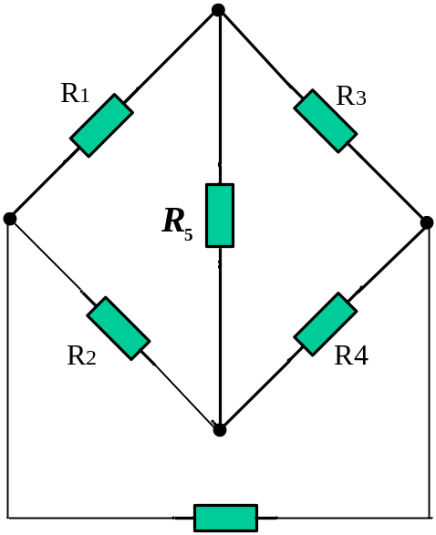
桥形连接
惠斯通电桥
当R1R4=R2R3时，对角线R5支路电流为零，二端电压也为零，此条件称为电桥平衡条件

Slide 30
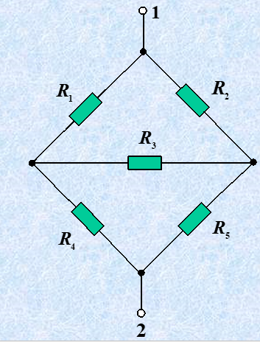
§2.3 电阻的星形联接与三角形联接的
等效变换 (Δ—Y 变换)
一、 Y 、 Δ联接
在电路中，有时电阻的联接既非串联又非并联。
R₁ 、 R_{2、} R₃既非串联又非并联。
R₁ 、 R_{2、} R₃为Δ联接，
R₁ 、 R_{4、} R₃为Y联接。

Slide 31
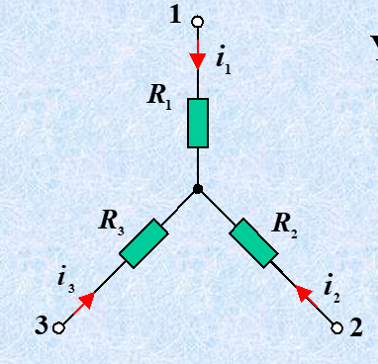
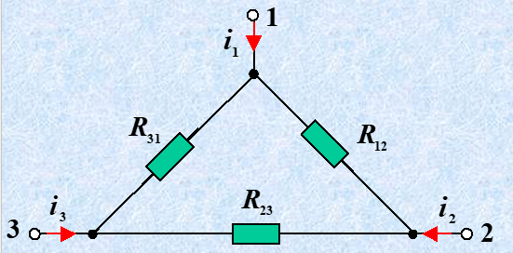
Y联接或星形联接
Y 联接中，每个电阻的一端都接到一个公共结点上，另一端则分别接到3个端子上。
Δ联接或三角形联接
Δ联接中，各个电阻分别接在3个端子的每两个之间。

Slide 32



二、 Y 、 Δ联接的等效变换
1、 Y Δ变换

Slide 33


Slide 34


Slide 35


Slide 36


Slide 37


Slide 38


Slide 39


Slide 40


Slide 41


Slide 42


Slide 43


Slide 44


Slide 45


Slide 46


Slide 47

§2.4 理想电压源和理想电流源的串并联
一、 理想电压源的串联

Slide 48


Slide 49

二.、理想电流源的并联

Slide 50


Slide 51



Slide 52



§2.5 实际电源的两种模型及其等效变换
一、实际电压源
任何一个实际的电源，例如发电机电池或各种信号源，都含有电动势E和内阻 ,可以看作一个理想电压源和一个电阻的串联。
等效电压源

Slide 53






二、电流源
图中负载两端电压和电流的关系为
将上式两端同除以 可得出
令
则有
I_{S}：短路电流 E:开路电压（u_{oc}）

Slide 54


我们可以用下面的图来表示这一伏安关系
等效电流源
对负载R_{L}而言，其
两端的电压 和电
流没有发生改变。

Slide 56


由电压源变换为电流源：
注意： E 和i_{S}的参考方向。 i_{S}的参考方向由E的负极指向正极
由电流源变换为电压源：

Slide 57

注意：
(1) 方向：i_{s}从U_{s}正极流出，即i_{s}的参考方向由U_{s}的负极指向正极。
(2) 所谓的等效是对外部电路等效，对内部电路是不等效的。
• 开路的电压源中无电流流过 R；
开路的电流源可以有电流流过并联电阻R。
• 电压源短路时，电阻R有电流；
电流源短路时, 并联电阻R中无电流。
(3) 理想电压源与理想电流源不能相互转换。

Slide 58


一般不限于内阻 ，只要一个电动势为E的理想电压源和某个电阻R串联的电路，都可以化为一个电流为 的理想电流源和这个电阻并联的电路。

Slide 59


电源等效的两种特例
R
R
与理想电流源串联的负载，支路中负载没有被求量时，此支路中负载可视为短路处理。
与理想电压源并联的所有支路，只要没有被求量，支路都可视为断路处理。

Slide 60


例1.求图示各电路的等效电流源模型。

Slide 61


例2.求图示各电路的等效电压源模型。

Slide 62


例3.化图示各电路为一个等效电压源或电流源。

Slide 63





应用：利用电源转换可以简化电路计算。

Slide 64





Slide 65


受控电压源、电阻的串联组合和受控电流源、电导的并联组合也可以用上述方法进行变换。此时应把受控电源当作独立电源处理，但应注意在变换过程中保存控制量所在支路，而不要把它消掉。

Slide 66

§2.6 输入电阻
任何一个复杂的网络, 向外引出两个端钮， 则称为二端网络 ( 一端口)。网络内部没有独立源的二端网络, 称为无源二端网络。
一个无源二端电阻网络可以用端口的输入端电阻来等效。

Slide 67


如果一个一端口内部仅含电阻，则应用电阻的串、并联和Δ—Y 变换等方法，可以求得它的等效电阻。
如果一端口内部除含电阻以外还含有受控源，但不含任何独立电源，不论内部多么复杂，端口电压与端口电流成正比，因此，定义此一端口的输入电阻R_{in}为：

Slide 68

等效电阻的计算方法：
当网络内部不含有受控源时可采用电阻串并联的方法计算(一端口网络内部独立电源全部置零)；
1
加压求流法。
2
含有受控源时
加流求压法。

Slide 69


外加激励法：
①在网络的端口上施加电压源u，求u与端口电流i之比，则
②在网络的端口上施加电流源i，求端口电压u 与i之比，则
注意u、i方向！

Slide 70



例.
求 a,b 两端的输入电阻 R_{ab} (β ≠1)
解：
通常有两种求输入电阻的方法
① 加压求流法
② 加流求压法

Slide 71



Slide 72


Slide 73


